Slide 1
企业级电商搜索服务 原理与实战
王海涛 2019/07/19

Slide 2



Slide 3

关系型数据库的不足
数据量大：一般情况下mysql单表记录超过千万以后性能会变得很差
多表关联：表与表之间的join极其占内存消耗性能
Like无法满足想要的查询：
搜“民广”搜出来“人民广场”
搜“汶水路的地铁站”搜不到“汶水路地铁站”

Slide 4
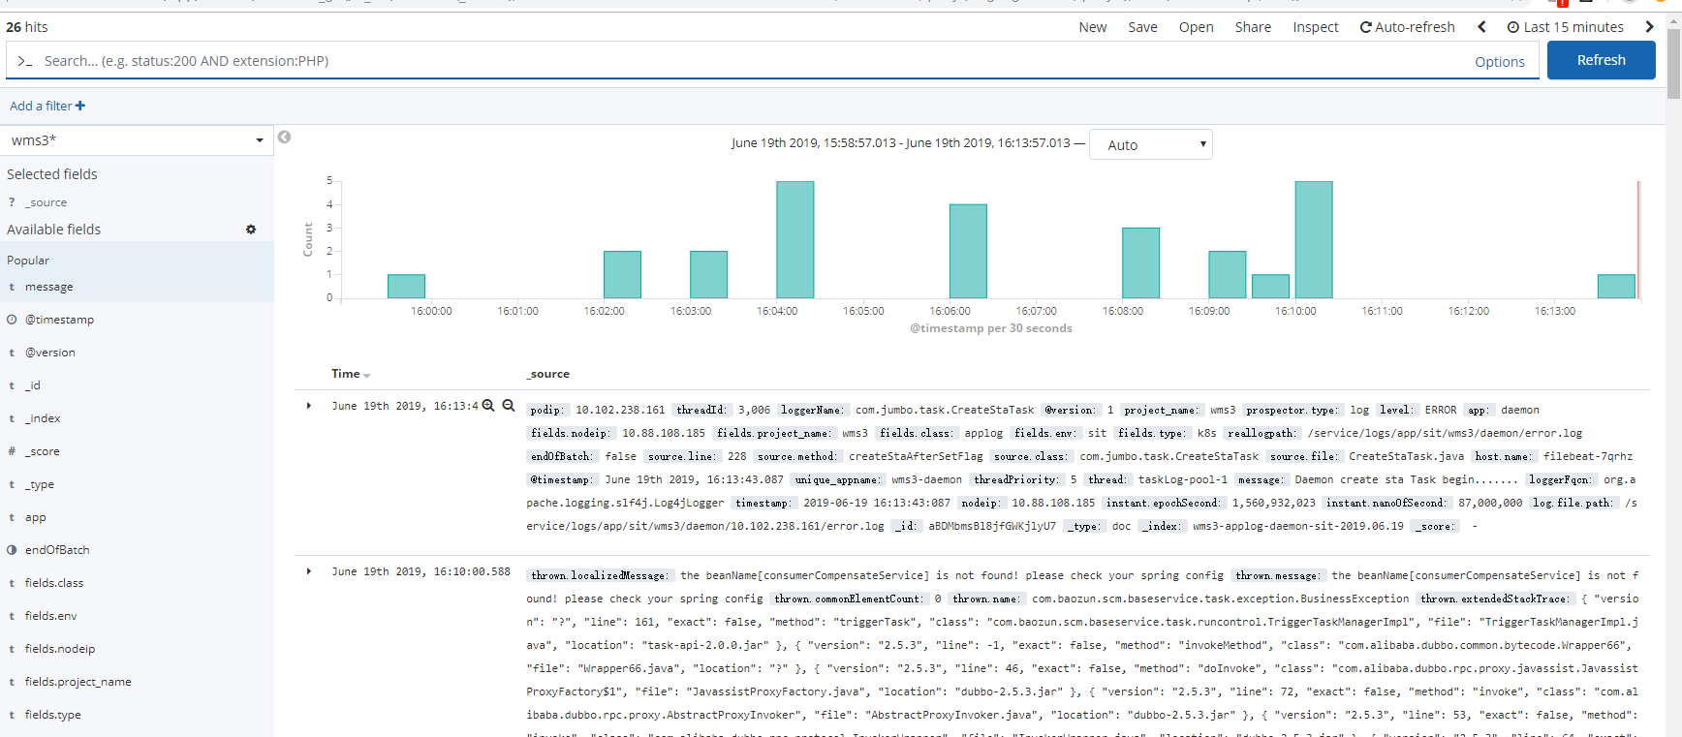
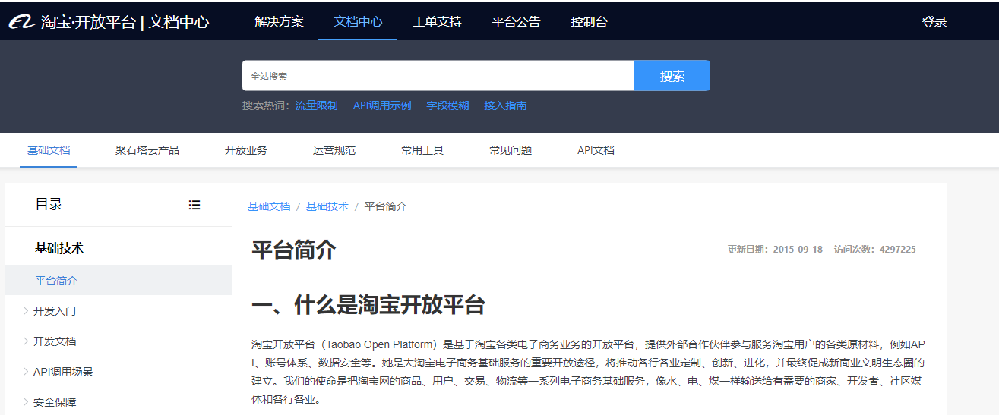
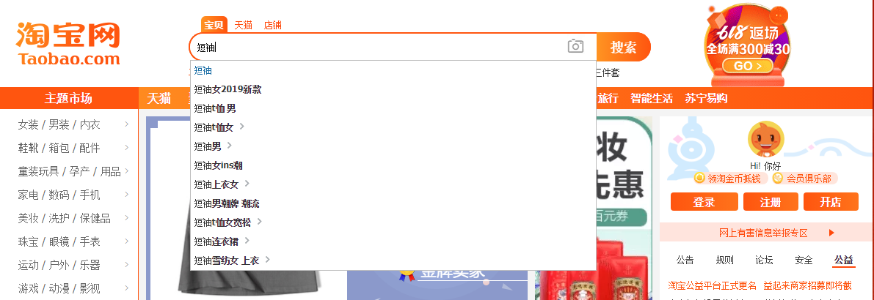
场景举例

Slide 5
企业级
电商
搜索
平台

Slide 6
特点
搜索站内数据（也叫站内搜索）
数据量大
有特定的商业需求
实时性要求高（200ms以下）
高可用
服务可重用（平台化）
商品流量的重要入口，商品可召回（格兰仕怒怼天猫事件）
更快的找到与用户匹配的商品（海量数据下，给用户带来巨大的成本，需要有好的排序）

Slide 7
要解决的最核心的难题
模糊搜索
千万数据毫秒级别的响应
相关性排序

Slide 8
业界常见的三种搜索服务实现方式
采用开源solr、elasticSearch、Lucene构建
在solr、elasticSearch、Lucene基础上改造定制自己的搜索服务
完全自主研发

Slide 9
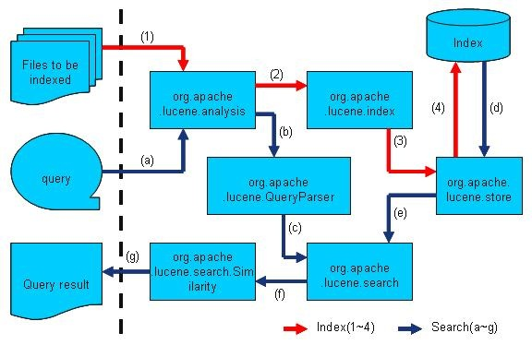
搜索流程
Notes:
Lucene的analysis模块主要负责词法分析及语言处理而形成Term。
Lucene的index模块主要负责索引的创建，里面有IndexWriter。
Lucene的store模块主要负责索引的读写。
Lucene的QueryParser主要负责语法分析。
Lucene的search模块主要负责对索引的搜索。
Lucene的similarity模块主要负责对相关性打分的实现。
索引的本质是用空间换时间，创建有序的索引，以便更快的查找
增加了写数据的时间，降低了查数据的时间

Slide 10
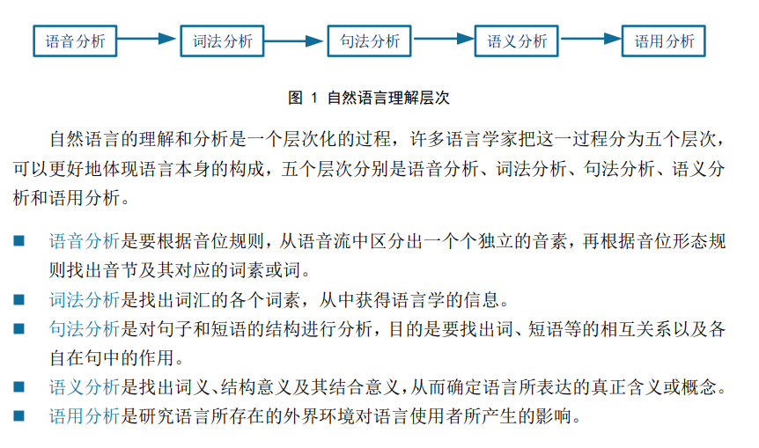
NLP
我昨天和朋友一起，吃了烧烤，喝了啤酒

Slide 11
词典
词典 ：拉夫劳伦 doc1:劳拉和丈夫用劳动赚的钱买了件英伦的车子
doc2:我喜欢拉夫劳伦这个品牌
停用词 ： 也、吗、啊
同义词 ： T恤 => 短袖
量词 ： 一个、两个、3个
拼音到汉字的转换
姓氏 ： 张钱孙李
。。。。
整理一个行业的专有词库是一个需要耗费巨大人力和时间的工作，也是一件很基础的工 作，没有完整的词库，搜索将一塌糊涂

Slide 12
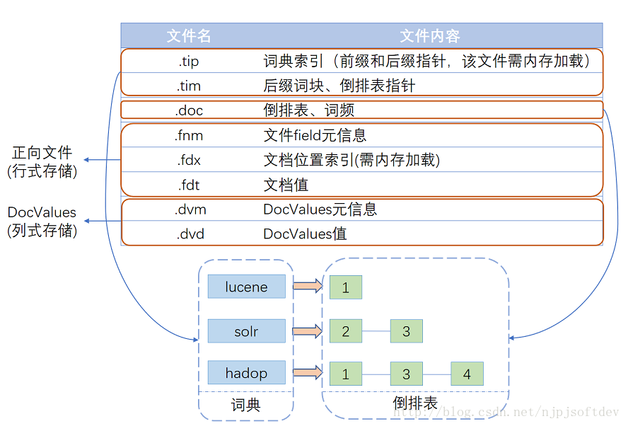
索引存储
Notes:
现在的一个索引文件结构如图所示，基本可以分为四个部分：词典、倒排表、正向文件、列式存储DocValues。
理论基础: 《Direct construction of minimal acyclic subsequential transducers》，通过输入有序字符串构建最小有向无环图。
优点：内存占用率低，压缩率一般在3倍~20倍之间、模糊查询支持好、查询快
缺点：结构复杂、输入要求有序、更新不易

Slide 13
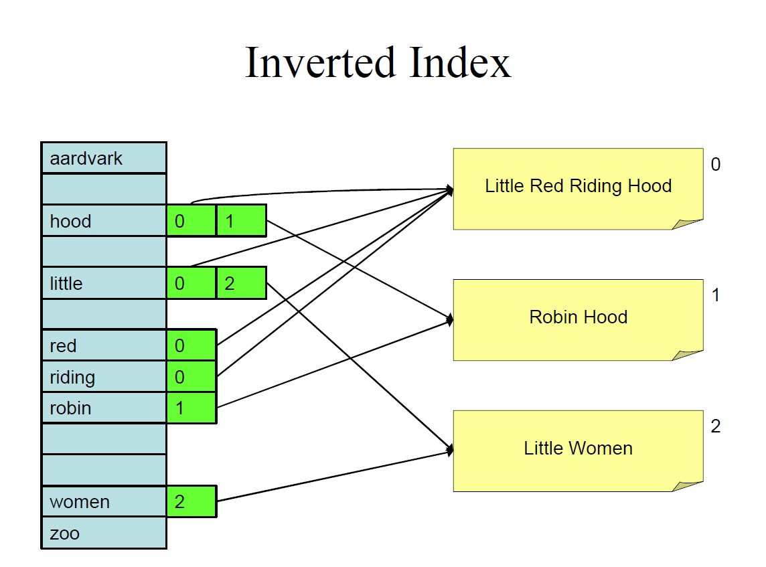
索引存储

Slide 14
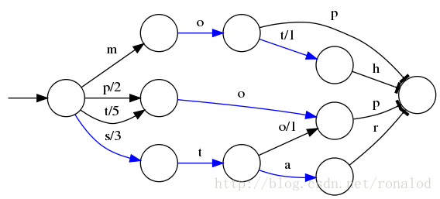
词典结构
Lucene现在采用的数据结构为FST，它的特点就是：
1、词查找复杂度为O(len(str))
2、共享前缀、节省空间
3、内存存放前缀索引、磁盘存放后缀词块
词典结构三要素是一致的：1. 查询速度。2. 内存占用。3. 内存+磁盘结合

Slide 15
正向文件
正向文件指的就是原始文档，Lucene对原始文档也提供了存储功能，它存储特点就是分块+压缩，fdt文件就是存放原始文档的文件，它占了索引库90%的磁盘空间，fdx文件为索引文件，通过文档号（自增数字）快速得到文档位置，它们的文件结构如下

Slide 16
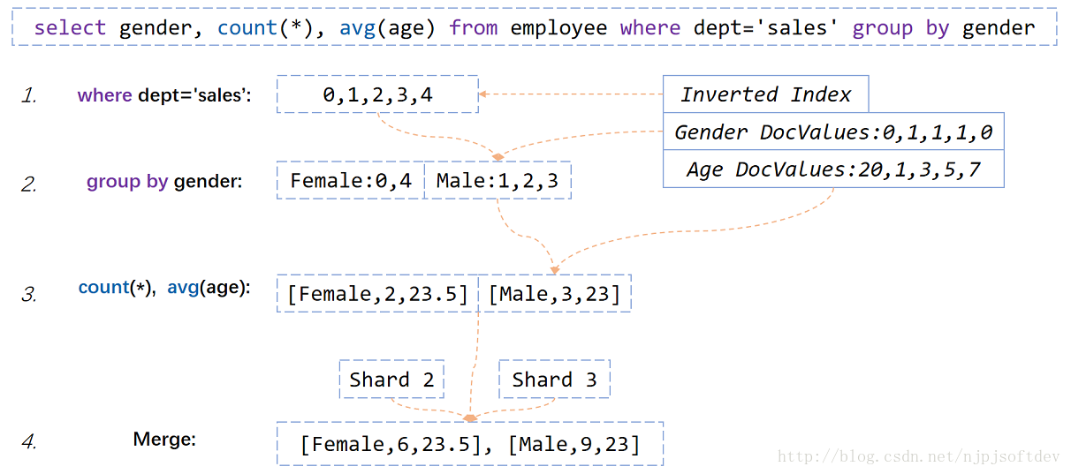
Doc Values
主要用于排序，聚合等操作,需要文档号到值的快速映射

Slide 17
文档查询
TermQuery
BooleanQuery
Phrases
PointRangeQuery
PrefixQuery, WildcardQuery, RegexpQuery
FuzzyQuery
。。。

Slide 18
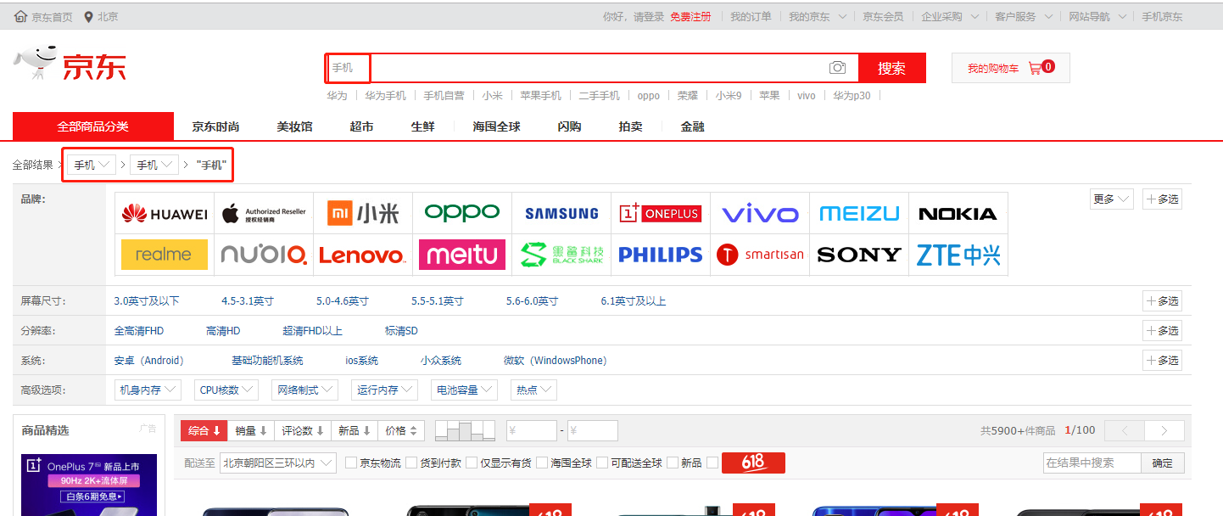
Query改写之类目预测
根据特定关键字到类目的映射关系，改写查询条件，使得搜索结果锁定在某类目下
租房网站，搜“南京西路地铁站”直接转化成stationId进行搜索，更精准

Slide 19
类目未匹配概率影响搜索排序结果
多数情况下，关键字无法百分百说就一定属于某个类目
搜“苹果”，类目水果和手机都有可能，那么这就需要根据用户点击等行为关系，离线计算出 word 到 category 的条件概率p，再加上 word 的权重，即∑weight⋅p(c|w)，从而在排序时将结果穿插展示
搜“周杰伦”CD类目
合理吗？有人会说，搜出来手机壳不也挺相关的吗，
甚至有的产品将搜索无结果时，丢弃部分用户搜索条件来进行二次查询，将用户意图不相关的数据返回给用户。
搜索不同于推荐，老板来碗面，这是搜索，老板推荐说要不要加根火腿肠，这是推荐，搜索是用户有明确的意图想要某某东西，系统要最大程度的还原用户的意思，而不是企图篡改。可以搜索词的引导（suggest）

Slide 20
打分-scoring
Lucene scoring supports a number of pluggable information retrieval models, including:
Vector Space Model (VSM)- 空间向量模型
Probabilistic Models such as Okapi BM25 and DFR -概率相关模型
Language models

Slide 21
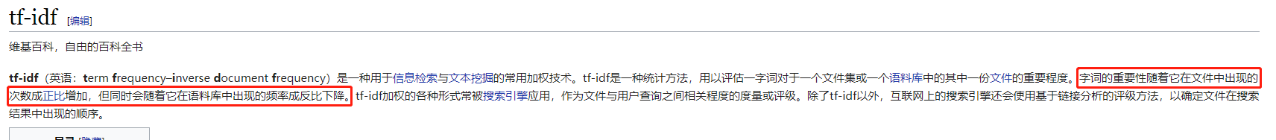
打分-相关文档召回
Tf-idf（term frequency–inverse document frequency）
BM25
Notes:
tf-idf倾向于过滤掉常见的词语，保留重要的词语

Slide 22
排序-个性化（relevant search）
宝贝
相关性
销量
价格
类目
图片质量
风格
品牌
关键词
用户
Query
用户
基本特征：
性别
年龄
职业
地域
购物偏好：
购买力
风格
销量
服务质量
类目
品牌
关键词偏好
文档召回Recall
相似度模型
卖家
服务质量
特色
宝贝
规则
商业逻辑
反作弊
Notes:
众所周知，机器学习正在引领许多行业的变革。对于曾疲于用人工调整搜索相关性来捕捉细微差别的搜索行业就更是如此。
人工调整已经实现了其能达到的最好效果，成熟的搜索公司不满足于此，试图建立更加智能和自动化的搜索系统

Slide 23
LTR用机器学习的思想来解决排序问题
Step1:Measure what users deem relevant through analytics to build a judgment list grading documents as exactly relevant, moderately relevant, or not relevant for queries
Step2:Hypothesize which features might help predict relevance
Step3:Train a model有三种主要的方法：PointWise，PairWise，ListWise
Step4:Deploy the model to your search infrastructure, using it to rank search results in production

Slide 24
Model Training
Generally speaking there’s a couple of families of models:
Linear models: Performing a basic linear regression over the judgment list. Tends to not be useful outside of toy examples. See this blog article
SVM based models (SVMRank): Less accurate, but cheap to train. See SVMRank.
Tree-based models (LambdaMART, MART, Random Forests): These models tend to be most accurate in general. They’re large and complex models that can be fairly expensive to train. RankLib and xgboost both focus on tree-based models.
ES rescore插件：https://elasticsearch-learning-to-rank.readthedocs.io/en/latest/core-concepts.html

Slide 25
排序-规则
特定的商业规则，如，广告，针对某些商品的屏蔽等

Slide 26
搜索相关技术
NLP，如：分析评论，抽取tag，情感分类
机器学习，训练排序模型
Storm， spark实时流计算，解析用户行为数据
Hdfs，大数据存储
….

Slide 27
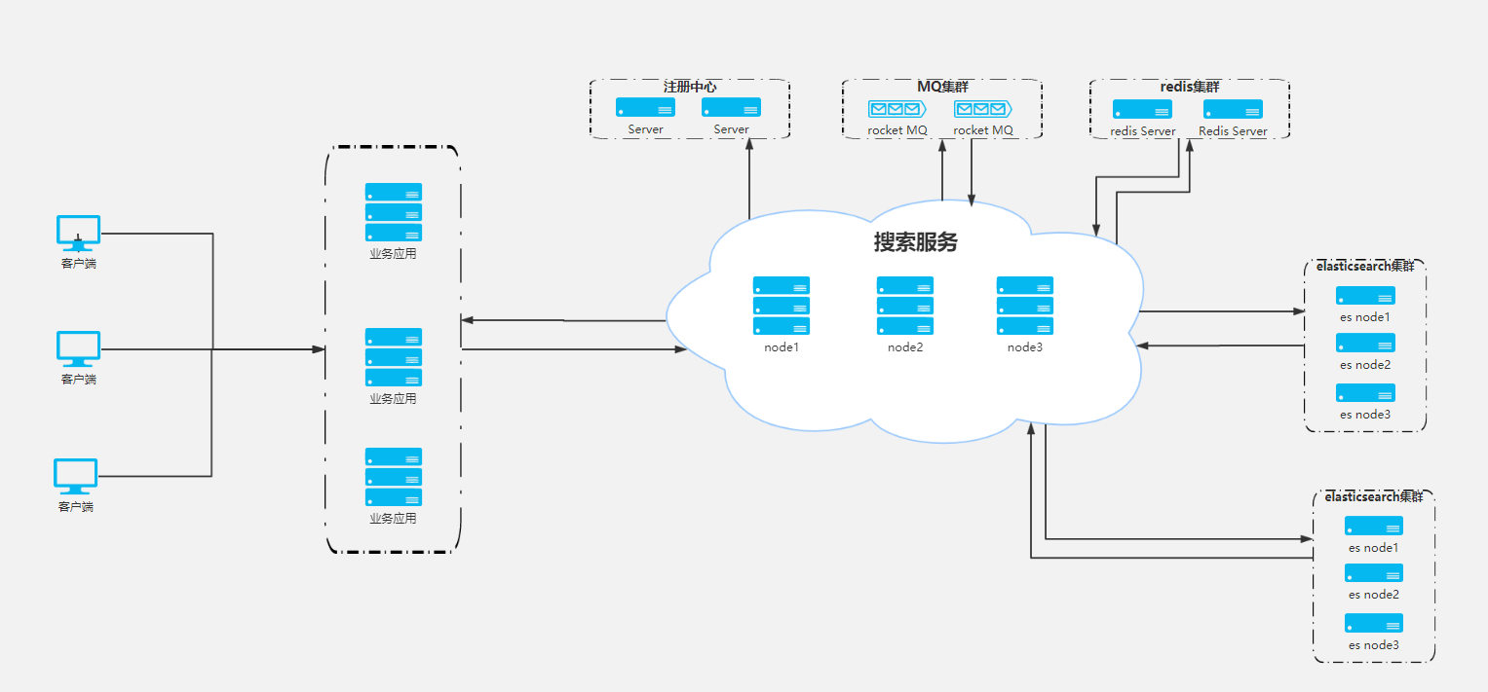
搜索服务实战

Slide 28
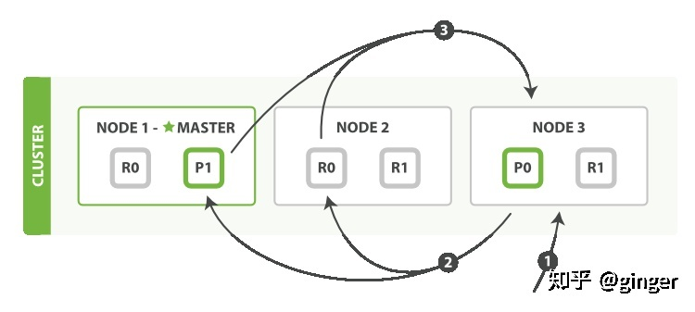
ElasticSearch
百万级数据毫秒级响应（near real time）
HA的能力
横向扩展
强大的查询DSL
丰富的插件支持
全文检索
数据以json结构存储
开源，可修改源码

Slide 29
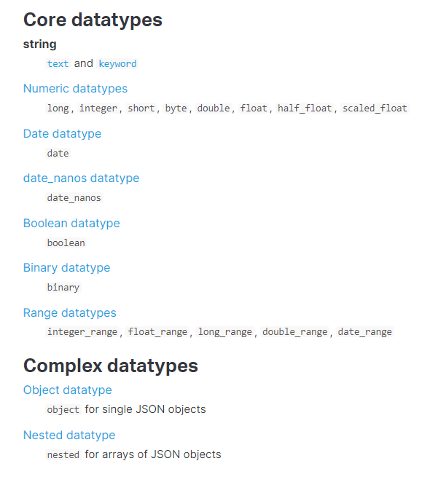
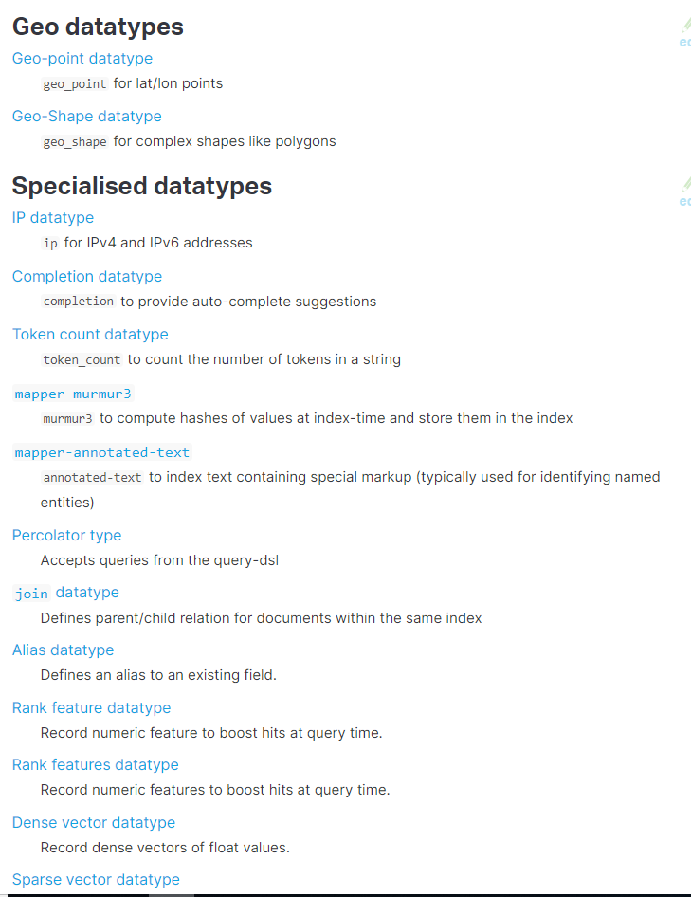
ES数据类型

Slide 30
平台化
通过serviceTag查询自己的数据
通过serviceTag增量、全量同步数据到自己对应的index上
通过serviceTag设置排序模型、设置数据删除脚本
将index与serviceTag关联，将index透明化，用户只需知道自己的serviceTag即可
修改分词器，支持自定义词库，各业务线分词互不干扰

Slide 31
自定义查询API
ES dsl api
{ "serviceTag":"product", "searchConfig":{ "sKw_product_ES_PARAM":"title" }, "queryParam":{ "tenantCode":80001, "sKw":"短袖", "code":"048EE1K039", "skuList.sttrSaleList.attributeValueList.code":122, "sales":"gt:23", "sFLParam":"title,subTitle", "sAggParam":{ "field":"tenantCode,type", "function":"max,min,sum,avg", "functionField":"listPrice" }, "sSort":"salePrice desc,sales desc" } }
{ "from":0, "size":10, "query":{ "bool":{ "must":[ { "term":{ "skuList.sttrSaleList.attributeValueList.code":{ "value":"122", "boost":1 } } }, { "term":{ "code":{ "value":"048EE1K039", "boost":1 } } }, { "term":{ "tenantCode":{ "value":"80001", "boost":1 } } }, { "multi_match":{ "query":"短袖", "fields":[ "sKw^1.0" ], "type":"best_fields", "operator":"OR", "slop":0, "prefix_length":0, "max_expansions":50, "tie_breaker":0.3, "zero_terms_query":"NONE", "auto_generate_synonyms_phrase_query":true, "fuzzy_transpositions":true, "boost":1 } }, { "range":{ "sales":{ "from":"23", "to":null, "include_lower":false, "include_upper":true, "boost":1 } } } ], "adjust_pure_negative":true, "boost":1 } }, "_source":{ "includes":[ "title", "subTitle" ], "excludes":[ ] }, "sort":[ { "salePrice":{ "order":"desc" } }, { "sales":{ "order":"desc" } } ], "aggregations":{ "tenantCode":{ "terms":{ "field":"tenantCode", "size":200, "min_doc_count":1, "shard_min_doc_count":0, "show_term_doc_count_error":false, "order":[ { "_count":"desc" }, { "_key":"asc" } ] }, "aggregations":{ "listPricemax":{ "max":{ "field":"listPrice" } }, "listPricemin":{ "min":{ "field":"listPrice" } }, "listPricesum":{ "sum":{ "field":"listPrice" } }, "listPriceavg":{ "avg":{ "field":"listPrice" } } } }, "type":{ "terms":{ "field":"type", "size":200, "min_doc_count":1, "shard_min_doc_count":0, "show_term_doc_count_error":false, "order":[ { "_count":"desc" }, { "_key":"asc" } ] }, "aggregations":{ "listPricemax":{ "max":{ "field":"listPrice" } }, "listPricemin":{ "min":{ "field":"listPrice" } }, "listPricesum":{ "sum":{ "field":"listPrice" } }, "listPriceavg":{ "avg":{ "field":"listPrice" } } } } } }
共20行
共166行

Slide 32
自定义查询API
简洁
易接入，降低ES DSL 的学习成本
易扩展（接入solr）
会不会降低DSL的强大查询功能？通过自定义查询解析器，易扩展，现有的查询解析器已涵盖98%的查询逻辑

Slide 33
稳定性
ES有强大的监控
可以扩展单独ES集群做到数据隔离
搜索服务节点可水平扩展，ES节点可水平扩展
HA，节点重启，服务不间断

Slide 34
数据同步
增量数据同步方式三种：MQ、jdk api, jdk 注解
全量同步：用户提供数据源地址
更多数据同步方式正在开发，如，binlog方式等

Slide 35
功能性
可以为用户量身定制分词器满足特定的分词需求
自定义词库，整词，停用词，同义词
设置自动数据删除脚本，系统定时对数据删除
慢查询监控，让用户对自己的查询更清楚
设置告警，可对自己的索引数据是否异常，数据同步是否出现大量失败等监控
提供search,mSearch,suggester接口
提供常用的相关性排序模型供用户选择，也可自定义排序模型，我们也可以帮用户训练模型

Slide 36
易用性
高效，简洁的search API
数据接入的高效api
透明的索引切换（index edit）
不间断的服务能力（全量数据同步时，服务搜索仍可有效使用）
搜索平台管理界面，让用户自由的操作查看和接入搜索服务，使用状态（请求、数据）一目了然
像建数据库表结构一样简单的创建索引

